Slide 1
АВГУСТОВСКОЕ ПЕДАГОГИЧЕСКОЕ СОВЕЩАНИЕ
АКТУАЛЬНЫЕ ПРОБЛЕМЫ ТРАНСФОРМАЦИИ МУНИЦИПАЛЬНОЙ СИСТЕМЫ ОБРАЗОВАНИЯ
28 АВГУСТА
СМОЛЕНСК
2020

Slide 2
Современные вызовы дошкольного образования
Модульная площадка руководителей, старших воспитателей, педагогических работников дошкольных образовательных организаций
Смоленск
28 августа 2020

Slide 3
Профессиональные компетентности воспитателя ДОО в условиях вызовов времени
Фролова О.В., методист методического отдела МБОУ ДО «ЦДО»

Slide 4
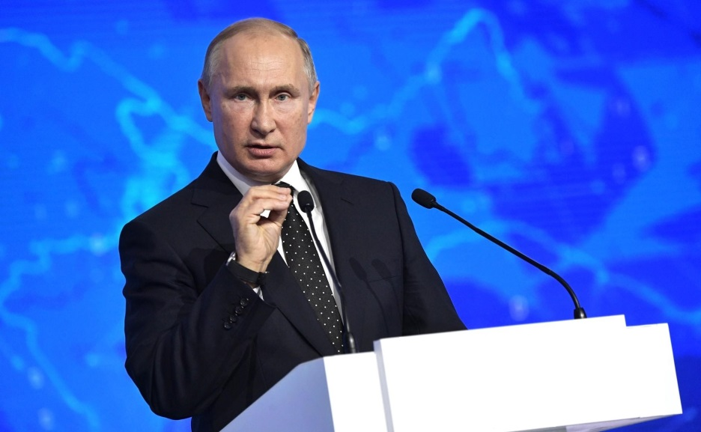
ГОСУДАРСТВЕННАЯ ПОЛИТИКА В СФЕРЕ ДОШКОЛЬНОГО ОБРАЗОВАНИЯ
«В основе всей нашей системы образования должен лежать фундаментальный принцип: каждый ребёнок одарён, способен преуспеть и в науке, и в творчестве, и в спорте, в профессии и в жизни. Раскрытие его талантов – это наша с вами задача, в этом – успех России»
В.В. Путин
Федеральному собранию Российской Федерации

Slide 5
Вызовы времени
Указ Президента Российской Федерации от
29 мая 2017 года № 24 «Об объявлении в Российской Федерации Десятилетия детства»
Указ Президента Российской Федерации от 7 мая 2018 № 204 «О национальных целях и стратегических задачах развития РФ на период до 2024 года»
Стратегия воспитания в Российской Федерации до 2025 года

Slide 6
О внесении изменений в Федеральный закон "Об образовании в Российской Федерации" по вопросам воспитания обучающихся
Федеральный закон от 31 июля 2020 г. N 304-ФЗ "О внесении изменений в Федеральный закон "Об образовании в Российской Федерации" по вопросам воспитания обучающихся"
введение таких инструментов формализации воспитательной работы, как «рабочая программа воспитания» и «календарный план воспитательной работы»;
данные инструменты должны быть включены в образовательную программу (речь идет об основных общеобразовательных программах, образовательных программах среднего профессионального образования, образовательных программах высшего образования);
включение примерной рабочей программы воспитания и примерного календарного плана воспитательной работы в примерную образовательную программу по указанным во втором дефисе направлениям;
закрепление за образовательными организациями права на самостоятельную разработку включаемых в образовательную программу рабочей программы воспитания и календарного плана воспитательной работы.

Slide 7
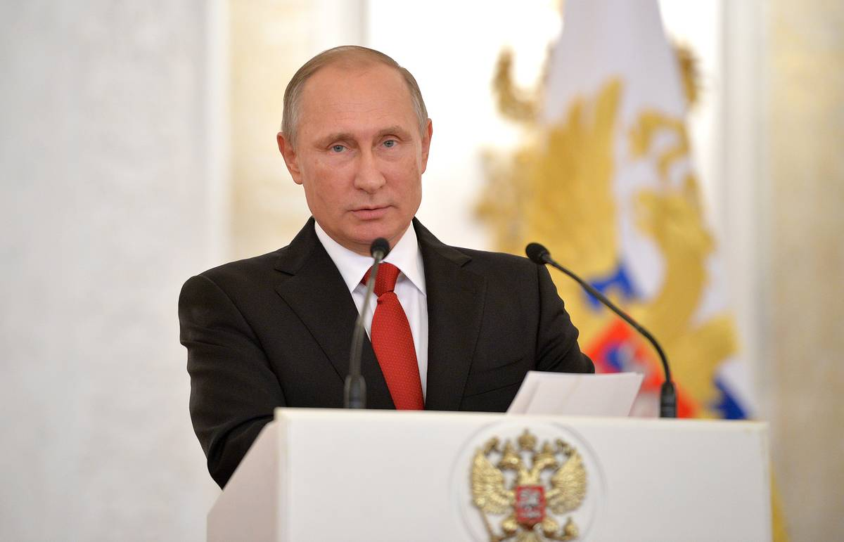
Указ о национальных целях развитии России до 2030 года
21 июля 2020 года № 474 «В целях осуществления прорывного развития РФ, увеличения численности страны, повышения жизни граждан, создания комфортных условий для их проживания, а также раскрытия таланта каждого человека ПОСТАНОВЛЯЮ:
Определить следующие национальные цели развития РФ на период до 2030 года:
б) возможности для самореализации и развитии талантов;
д) цифровая трансформация…

Slide 8
Целевые показатели, характеризующие достижения национальных целей
б) в рамках национальной цели «Возможности для самореализации и развитии талантов»:
вхождение РФ в число десяти ведущих стран мира по качеству общего образования;
формирование эффективной системы выявления, поддержки и развития способностей и талантов у детей и молодежи….
д) в рамках национальной цели «Цифровая трансформация»
достижение «цифровой зрелости» ключевых отраслей экономики и социальной сферы, в том числе здравоохранения и образования

Slide 10
Навыки и компетенции ХХI века
Базовые навыки
(помогают решать повседневные задачи)
Математическая грамотность
Экономическая грамотность
Естественнонаучные знания
Культурная и гражданская грамотность
Компетенции
(помогают решать более сложные задачи)
Критическое мышление
Творческое мышление
Умение общаться
Умение работать в коллективе
Черты характера
(помогают адаптироваться к стремительным изменениям окружающей среды)
Любознательность
Инициативность
Настойчивость
Лидерские качества
Социальная и культурная включенность в общественную жизнь

Slide 11
Ребенок XXI века… Какой он?
До 55% детей старшего дошкольного и младшего школьного возраста имеют сегодня IQ 115 баллов
СНИЗИЛОСЬ
РОСТ ОДАРЕННЫХ
Познавательное развитие детей
Энергичность детей
С особо развитым мышлением
Дети – «золотые руки»
Способных влиять на других лидеров
Креативность детей
Любознательность и воображение
Обладающих двигательными талантами
Представляющих мир в образах
Прирост мышечной силы
ВОЗРОСЛИ
НЕДОРАЗВИТИЕ
Мотивационно-потребностной сферы
Эмоциональный дискомфорт
Чувство незащищенности
Развития сюжетно-ролевых игр дошкольников
Аффективная напряженность
Психические заболевания
Воли и произвольности
Среди детей с ограниченными возможностями:
Дисгармоническое развитие (психопатия) – 26,5 %
Психическое недоразвитие (олигофрения) – 22,5%

Slide 12
«Педагог
- мотиватор,
навигатор,
-коммуникатор в мире информации»
/А.Г. Асмолов/
«Улыбка – это символ доброты, зрелости и благородства»
/Ш.А. Амонашвили/
Педагог XXI века
«Непрерывное обучение – ключ к успеху в XXI веке»
/Брайн Трейси/
«ПСП – профессиональные компетенции,
новые компетенции – это вариативная часть профессионального стандарта»
/Е. Ямбург/

Slide 13
Воспитатель 21 века – это:
гармонично развитая, внутренне богатая личность, стремящаяся к духовному, профессиональному, общекультурному и физическому совершенству;
умеющий отбирать наиболее эффективные приемы, средства и технологии обучения и воспитания для реализации поставленных задач;
умеющий организовать рефлексивную деятельность;
обладающий высокой степенью профессиональной компетентности.

Slide 14
К основным составляющим профессиональной компетентности педагога относятся:
•интеллектуально-педагогическая компетентность – умение применять полученные знания, опыт в профессиональной деятельности для эффективного обучения и воспитания, способность педагога к инновационной деятельности;
• информационная компетенция – объем информации педагога о себе, воспитанниках, родителях, о коллегах;
• регулятивная компетентность – умение педагога управлять своим поведением, контролировать свои эмоции, способность к рефлексии, стрессоустойчивость;
• коммуникативная компетентность – значимое профессиональное качество, включающее речевые навыки, умение слушать, экстраверсию (качество человека характеризующимся большим интересом к внешнему миру), эмпатию (сопереживание, понимание другого).

Slide 15
Основные пути развития профессиональной компетентности
курсы повышения квалификации
обобщение педагогического опыта
стажировка
самообразование
исследовательская, экспериментальная деятельность
участие в методических объединениях
активное участие в педагогических конкурсах, мастер- классах

Slide 16
Развитие профессиональной компетенции воспитателя ДОО
Форма | Цель | Результаты
Активное участие в педагогических конкурсах, мастер- классах | создание условий для профессионального самосовершенствования, формирование индивидуального стиля педагога | - формирование мотивации и познавательной потребности в конкретной деятельности, - стимулирование интереса, отработка условий по планированию, самоорганизации и самоконтролю
Участие в методических объединениях | формирование потребности профессионального роста | обмен знаниями, оказание помощи, выработка единых требований, совершенствование качества образования
Обобщение педагогического опыта | получение знаний по опыту, который отличается от массового положительного высокой результативностью и оптимальностью | соответствие уровня образования и воспитанности воспитанников, совершенствование методической работы и управленческой деятельности

Slide 17
Городские методические объединения педагогов ДОО
ГТГ «Выявление, сопровождение и развитие детей с выраженными способностями в условиях ДОО»
ГТК «Школа здорового человека» (в рамках реализации «Региональной программы по здоровому образу жизни, культуре питания, продвижению семейных ценностей «Здоровое поколение Смоленщины»)
ГПГ «Экономическое воспитание дошкольников: формирование предпосылок финансовой грамотности»
ГПГ «Цифровые технологии в детском саду: направления и условия внедрения»

Slide 18
Городские методические объединения педагогов ДОО
ГТГ для музыкальных руководителей ДОО «Музыка как средство духовно - нравственного воспитания» (в рамках реализации региональной концепции)
ГПГ «Современные образовательные технологии и формы организации образовательной деятельности как условие реализации ФГОС дошкольного образования»
ГПГ «Ранняя профориентация в системе дошкольного образования»

